Slide 1




为什么我说现在的人工智能是泡沫
Why do I say that the current artificial intelligence is a bubble
演讲人：应宇杰
小组成员： 分工：
于龙轩 19061238 （文本编写）
应宇杰 19151633 （ppt制作）
杭珂樱 20052001 （ppt演讲）

Slide 2

01
人工智能的前沿应用
02
人工智能产业链
03
人工智能当前最大的瓶颈
04
人工智能当前最大的误区
05
成功与失败的人工智能案例
06
对人工智能的思考

Slide 3

1
人工智能的前沿应用

Slide 4

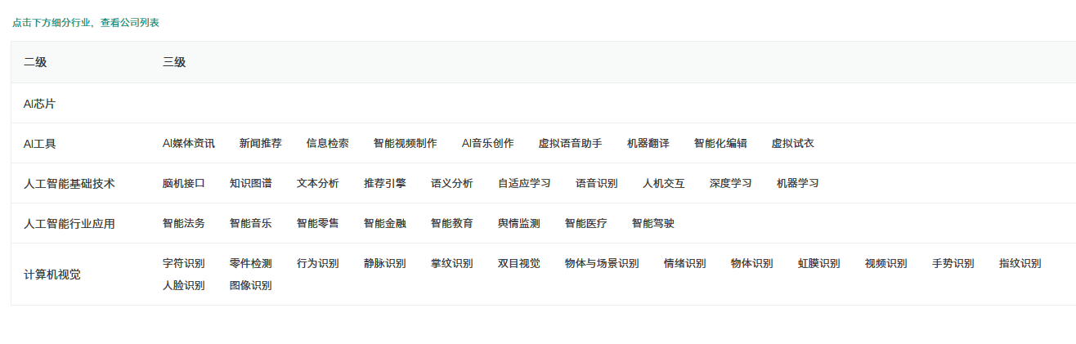
1.
人工智能商业上的目前主流的应用分析
目前具落地中具体使用场景

Slide 5
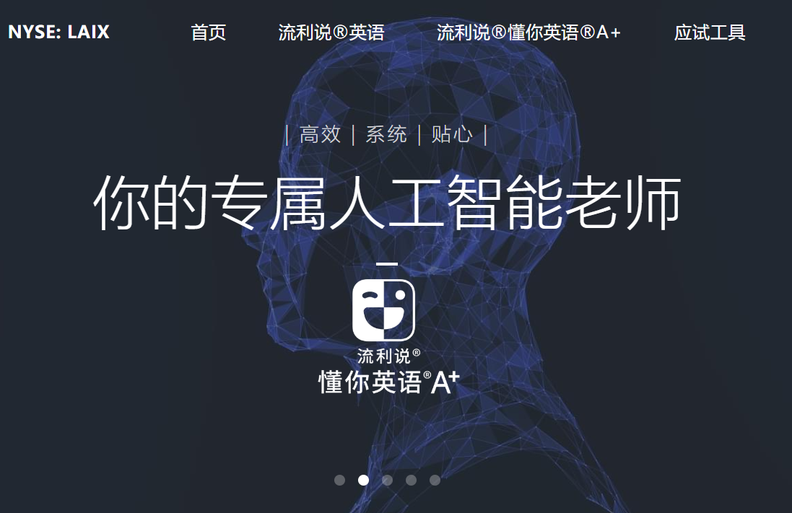
目前具落地中具体使用场景
1）教育
对教育机构来说，利用人工智能实现智能分班排课、打造智慧校园、协助考勤招生等。
对教师来说，人工智能可基于图像识别技术追踪学生的学习状态，了解学生学习困难点、兴趣和集中度，并分析出学生对知识点的掌握程度，提醒教师因材施教，提高授课效率；智能陪练还可以帮助学生进行个性化的学习，帮助学生拓宽知识领域；大规模测试后的阅卷也可利用人工智能来节省人力，完成自动化考评。
英语流利说推出达尔文英语，提供基于人工智能深度学习的移动自适应英语系统课程，人工智能老师全程评估学习情况，通过人机对话互动的方式来进行听、说、读、写的全方位训练。
对学生来说，人工智能广泛应用于题库筛选，这些应用可以通过拍照搜题的技术提高学生在课外的学习效率。

Slide 6
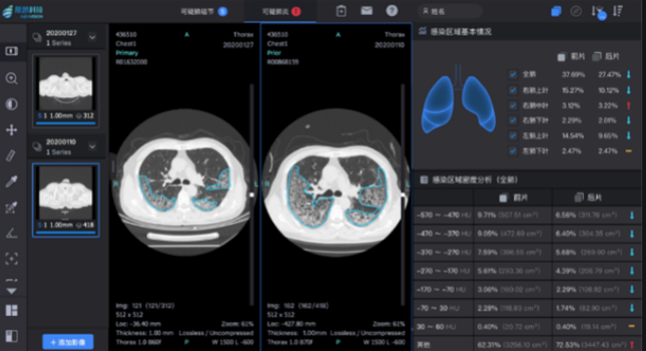
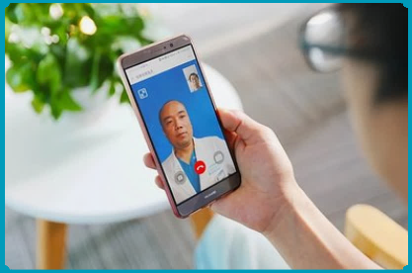
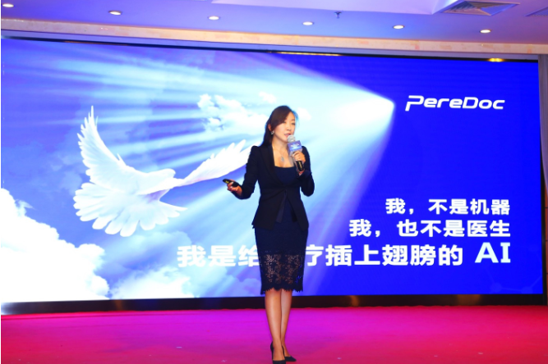
2）医疗
影像诊断
互联网问诊
日常疾病预防

Slide 7

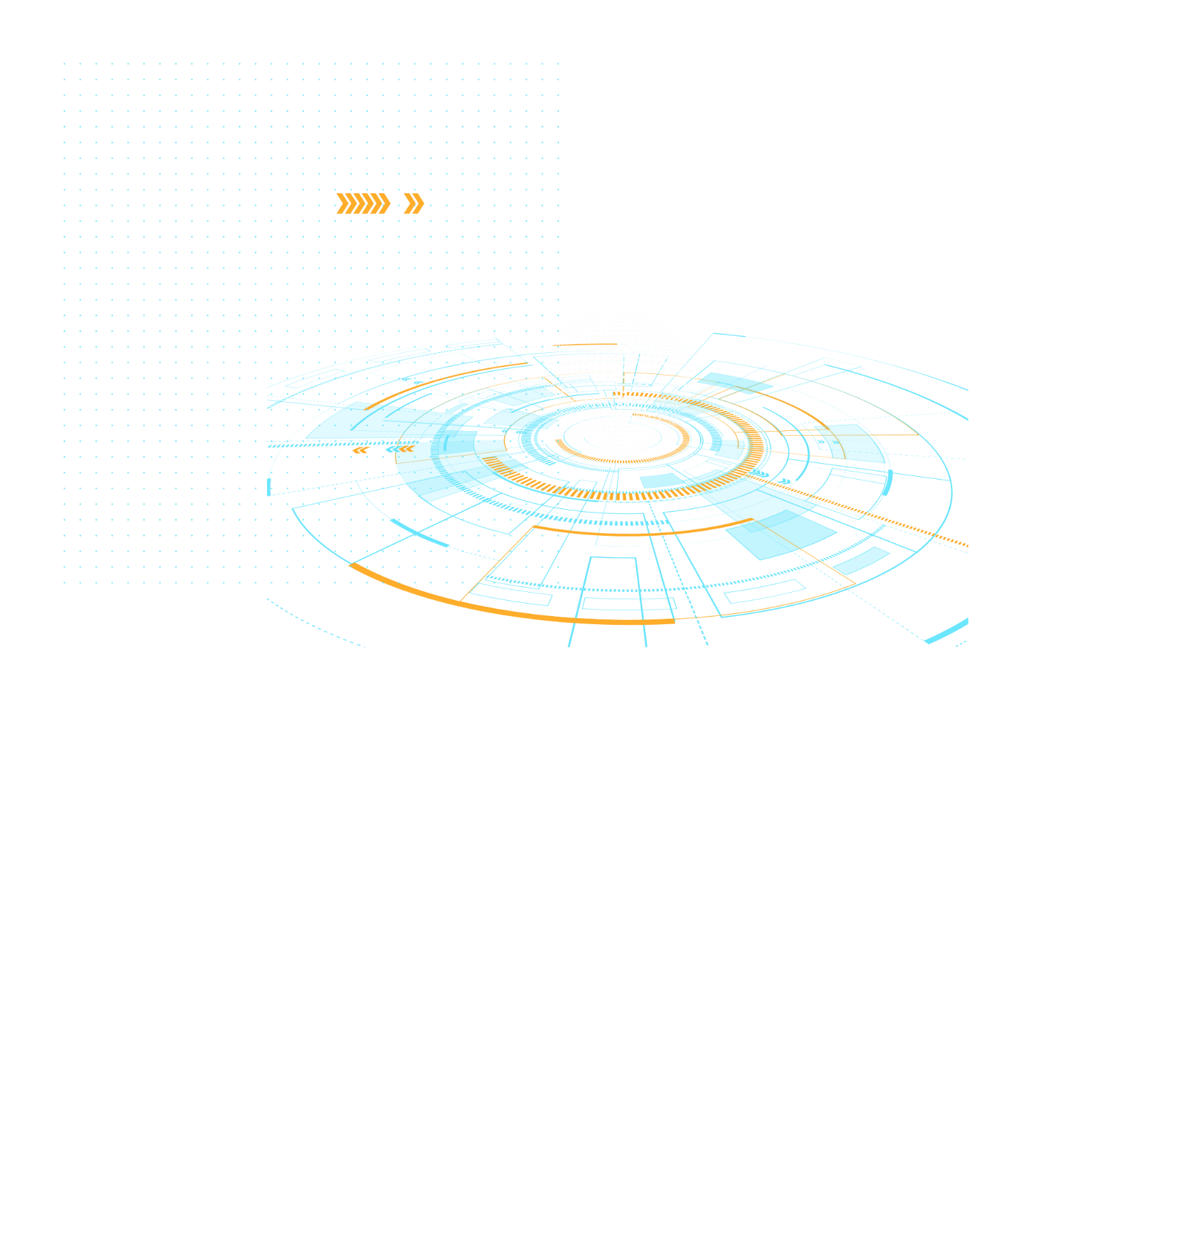
3）安防
1、海康威视
智能算法与监控设备相结合，通过异常警告、动静分离等技术对图像进行结构化处理，解决人工查证海量图像的难题，实现智能监控，提高安防等级的作用。
2、文安智能
利用人工智能技术主动定位追踪人、车、物，24小时不间断检测与治安相关的事件，包括攀越、夜间出没、异常奔跑追逐、打斗、辅助治安卡口、人数统计等，实时记录并发出预警。

Slide 8
4）人工智能零售
人工智能零售（AI零售）的应用不仅体现在服务消费者方面，也为经营者提供了便利。人工智能能够帮助经营者快速定位货品、规划线路，从而减少配货时间。通过识别和学习消费者的消费数据，能较为精准分析消费者的行为偏好，并根据数据结论为其提供个性化的商品推荐。此外，在服务过程中向客户发送购物补货提醒，使用无人机远程送货，无接触式自助结账，最终全流程地改善用户体验，增强用户粘性。
码隆科技开发的RetailAI®提供了资产保护、智能货柜、智能称重等服务，能够在自助结算环节为零售商降低货损、实现“即拿即走、自动结算”的智能购物流程。
阿里云以数据为基础为零售领域提供消费者资产运营分析解决方案，通过智能化的数据分析，将渠道管理、会员管理、营销管理进行整合，并与阿里巴巴各系统业务互通，解决数据营销的闭环问题。

Slide 9
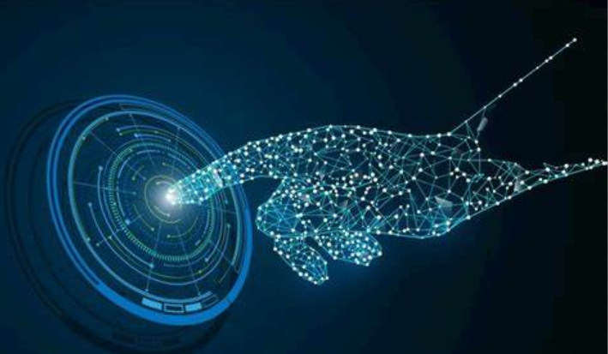
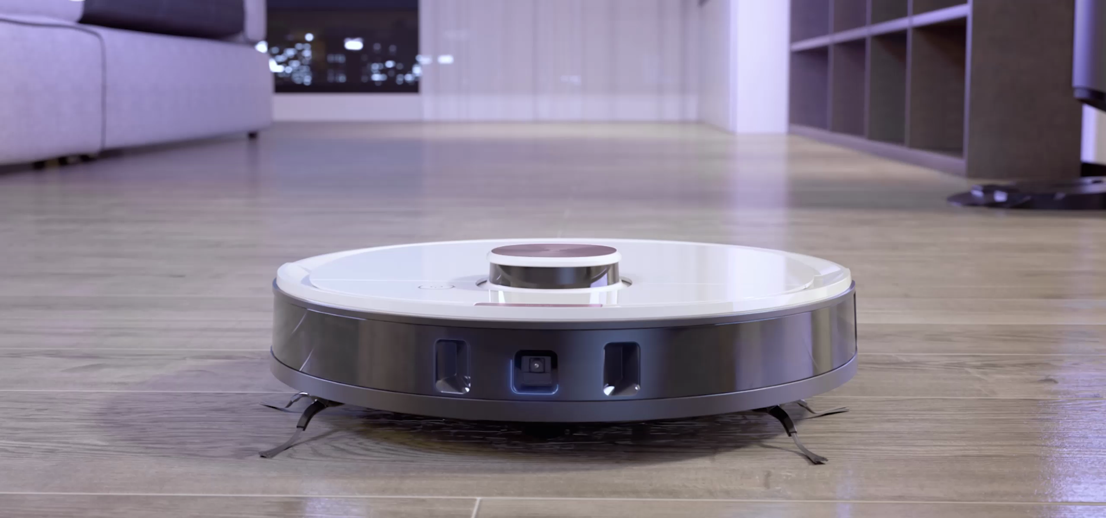
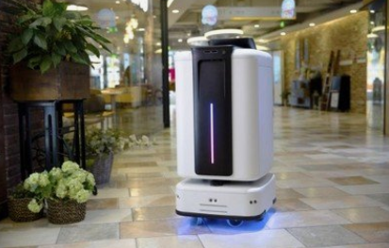
5）机器人能力加持
人工智能加持的机器人，交互能力和学习能力大幅提升，在各领域拥有极为广泛的应用场景。从功能上讲，随着计算机视觉技术的发展，清洁机器人产业较为成熟。
楼宇内部的配送机器人可以代替人工，完成递送物品、接待访客、查询资料甚至巡逻等一系列任务，在新冠疫情期间凭借无接触式特征获得了更大的应用前景。
科沃斯已提供了扫地、擦窗、空气净化等全套家居清洁方案。

Slide 10
2
人工智能产业链

Slide 11
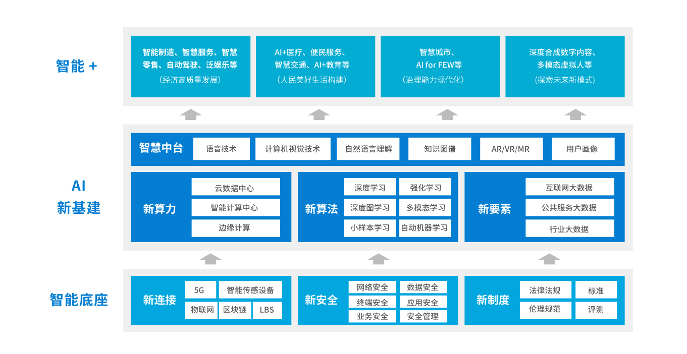

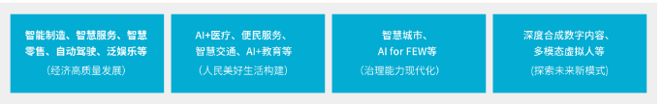
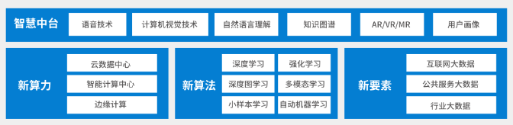
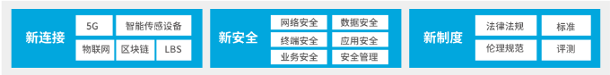
智能+
AI新基建
智能底座

Slide 12
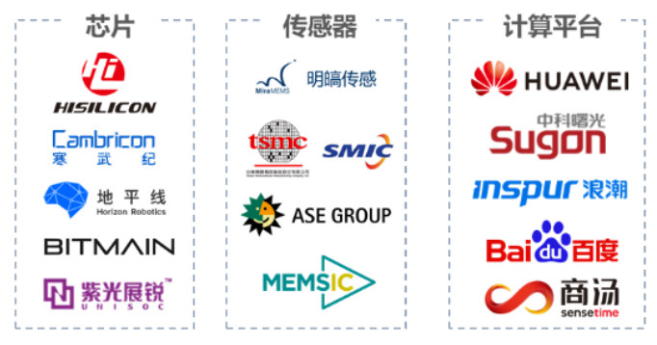
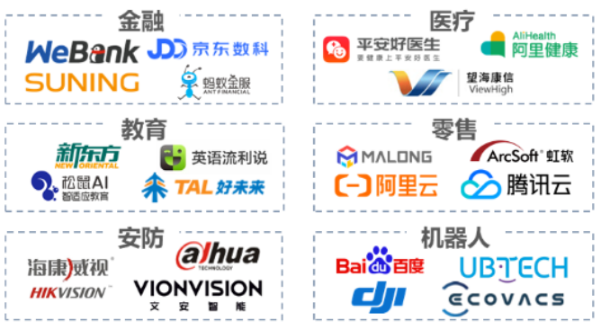
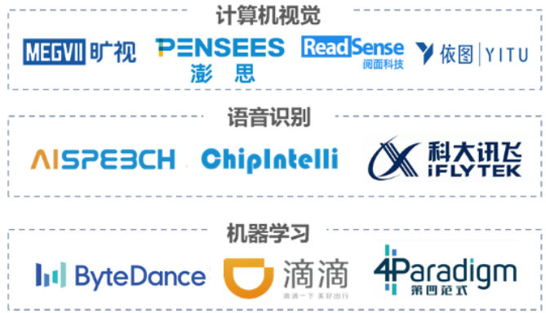
整体的行业总览
3
（本图只列举部分企业，未覆盖全产业）
应用层
基础层
从基础的计算平台，到技术上的算法研究到应用层面的落地，可以明确看到人工智能的一条产业链。
技术层

Slide 13
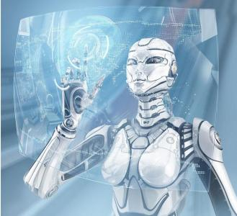
3
人工智能最大的瓶颈

Slide 14
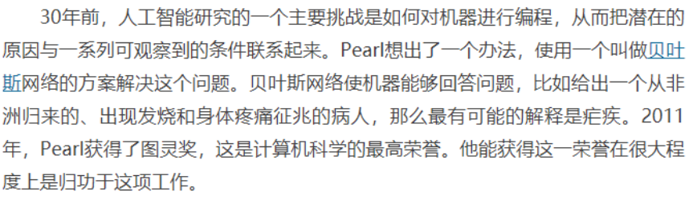
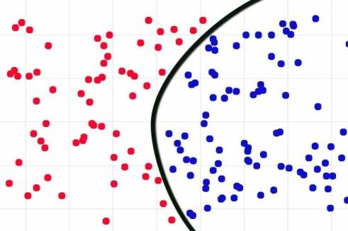
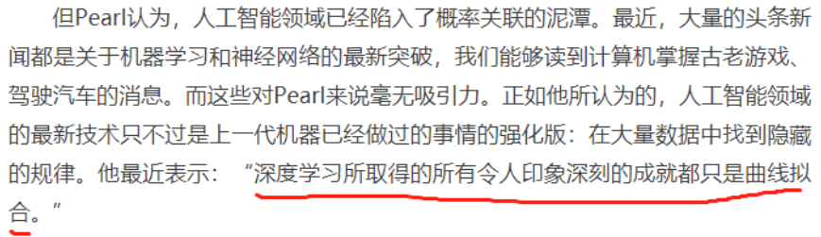
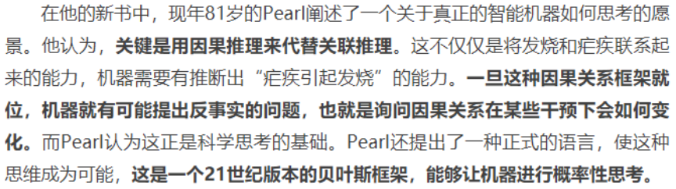
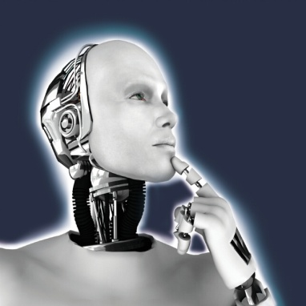
人工智能的基本原理：基于数据概率分析的统计拟合。
本图为数据拟合的图片

Slide 15


目前的瓶颈
能耗瓶颈
泛化瓶颈
数据瓶颈
可靠性瓶颈
语义鸿沟瓶颈
可解释性瓶颈

Slide 16
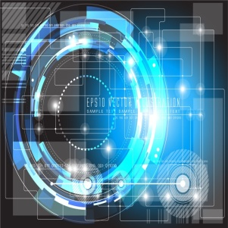
4
人工智能当前最大的误区

Slide 17

强弱人工智能的胡乱判别

Slide 18
5
成功与失败的人工智能案例

Slide 19
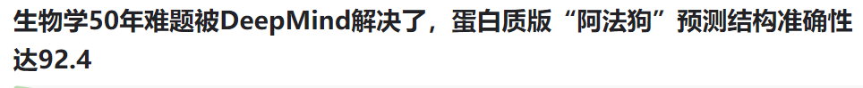
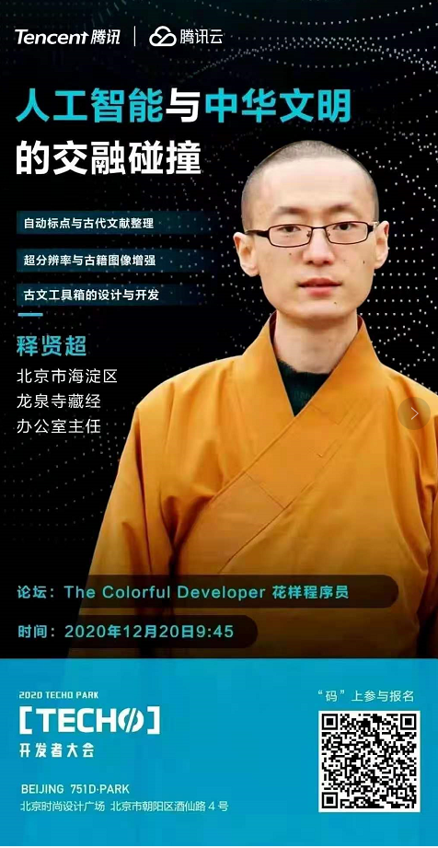
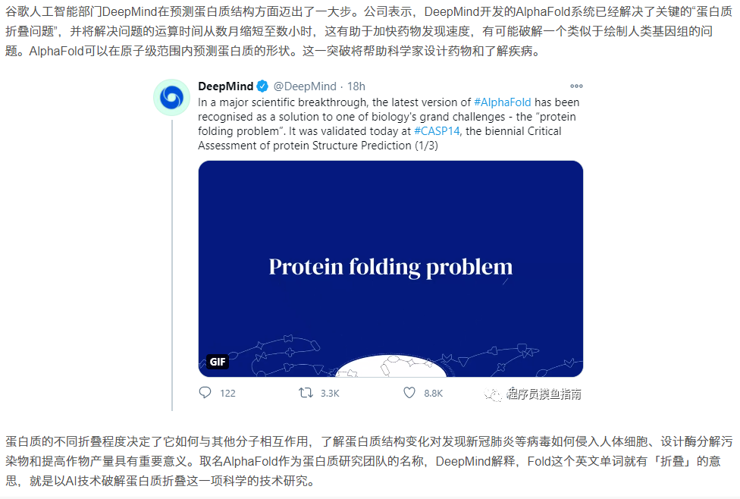
success

Slide 20
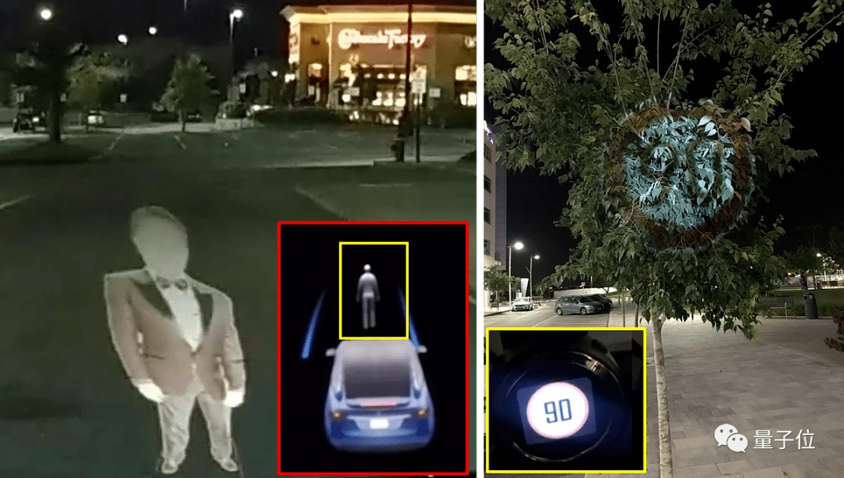
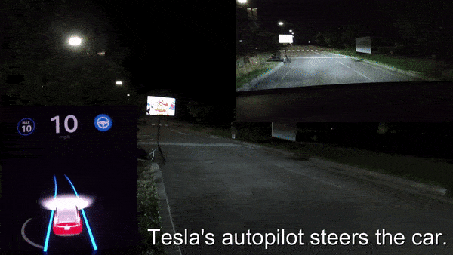
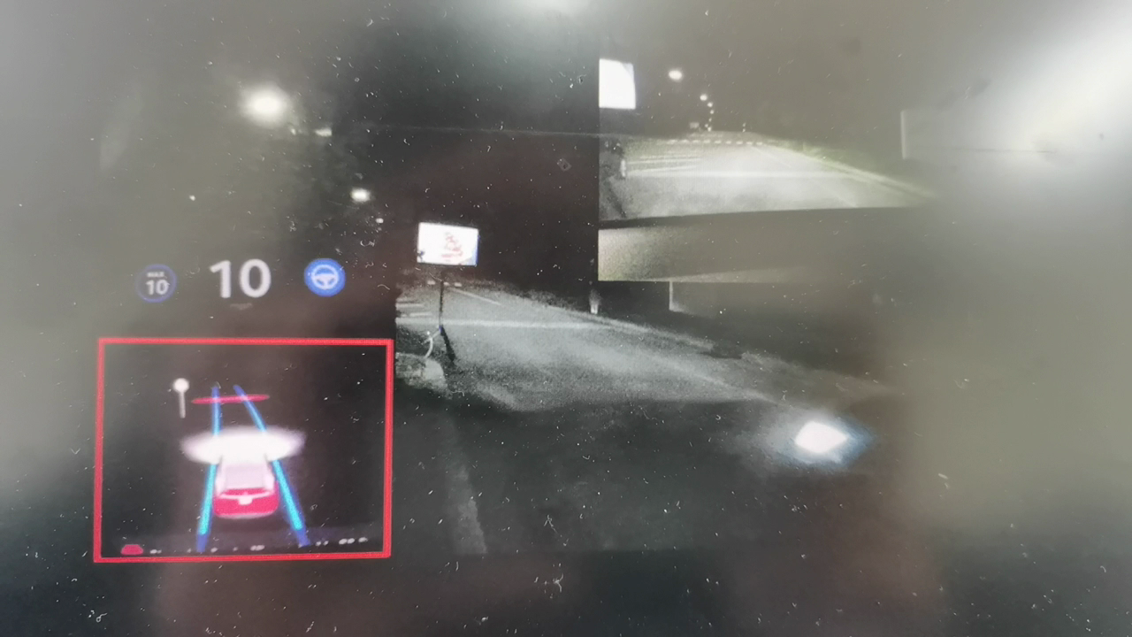
failure

Slide 21
6
对人工智能的思考

Slide 22
语音识别，语音合成，图片搜索，内容推荐，商业金融数据分析，反洗钱，公安侦查，医学图像分析，疾病预测，网络攻击监测，各种娱乐性质的 app
好处
自动机器学习模型逐渐成熟；
人工智能模拟人脑。
预测
误区
只是段程序

Slide 23
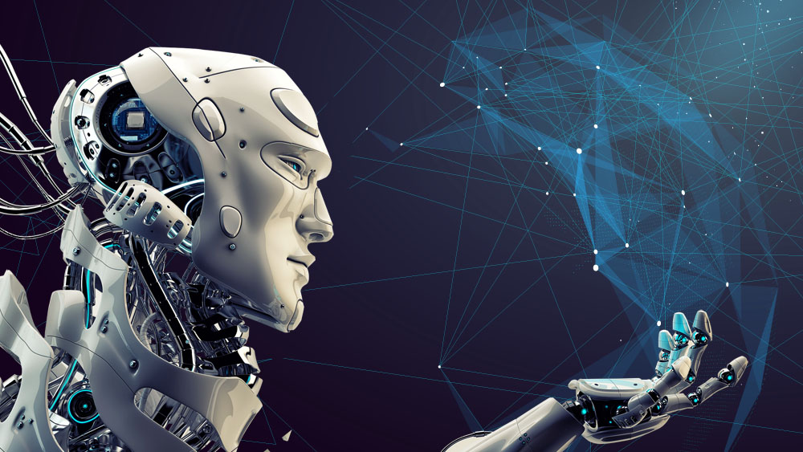
非常感谢您的观看

